Slide 1
Преходна област

Slide 2
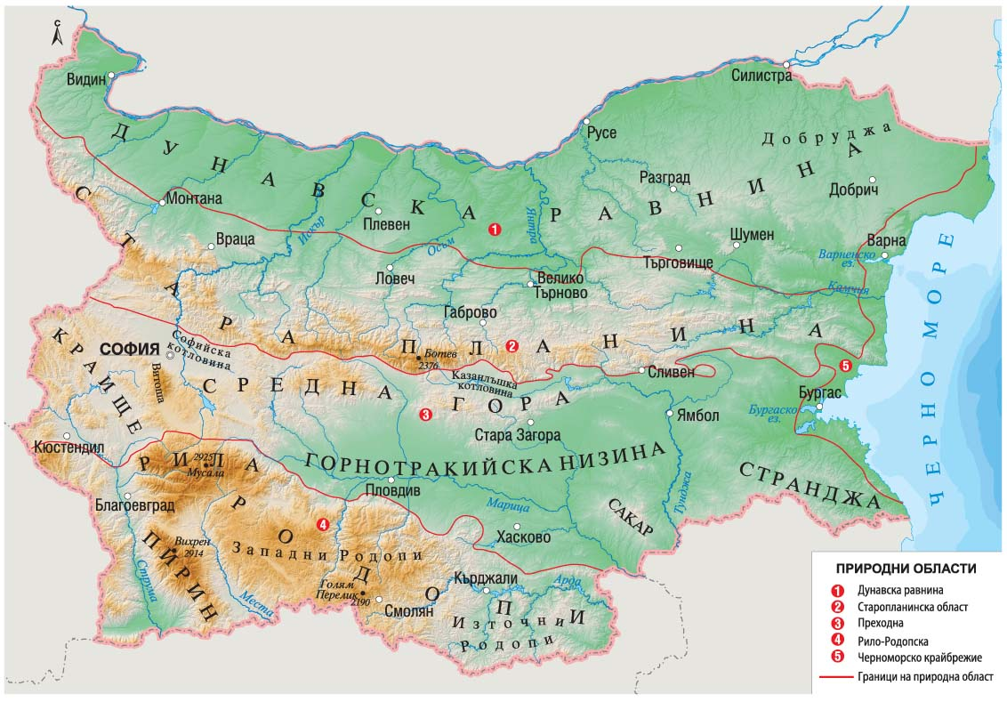
Природни области

Slide 3
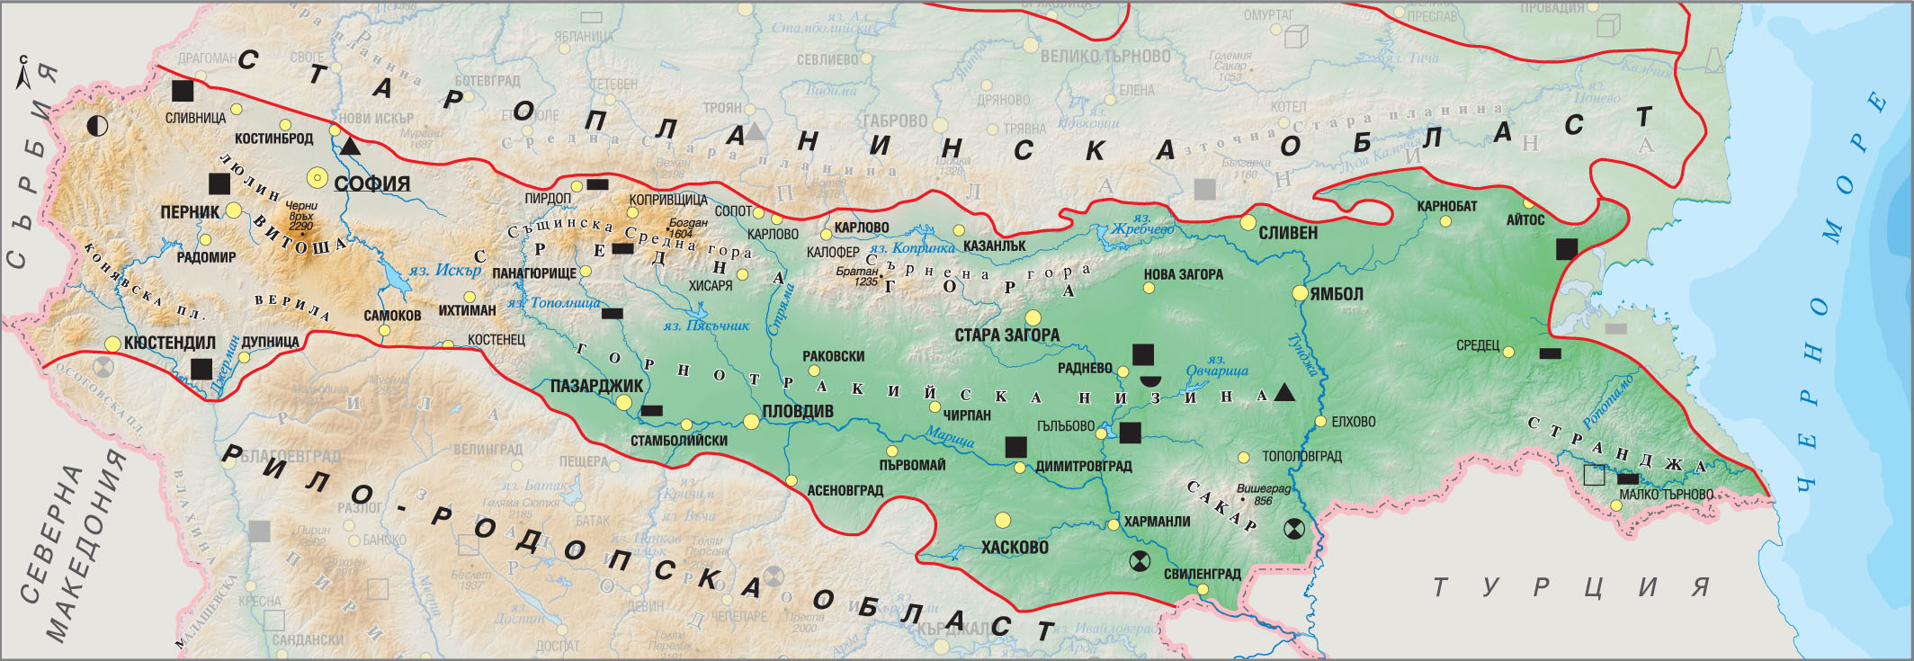
Географско положение
Преходната област на запад граничи със Сърбия, а на изток достига до Черноморското крайбрежие.
На север граничи със Старопланинската област, а на юг – с Рило-Родопската област и държавната ни граница с Турция.

Slide 4
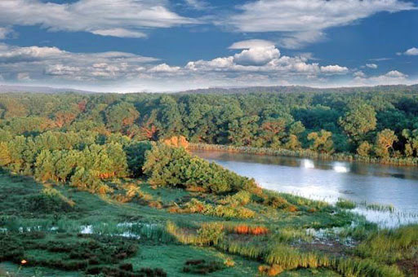
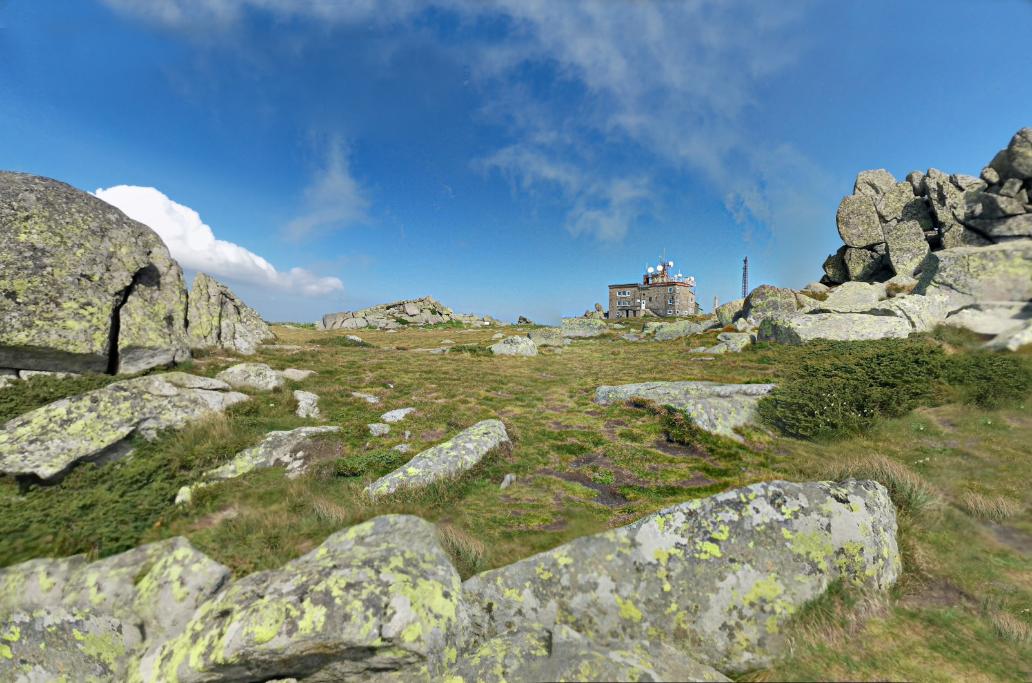
Релеф
В областта се включват Задбалканските котловини, Средна гора, Краище, Бургаската низина, Сакар, Странджа.
Тук е разположена и най-обширната низина в България – Горнотракийската.
Най-високата точка на областта е Черни връх (2290 м), който се издига в планината Витоша.
Странджа
Черни връх

Slide 5
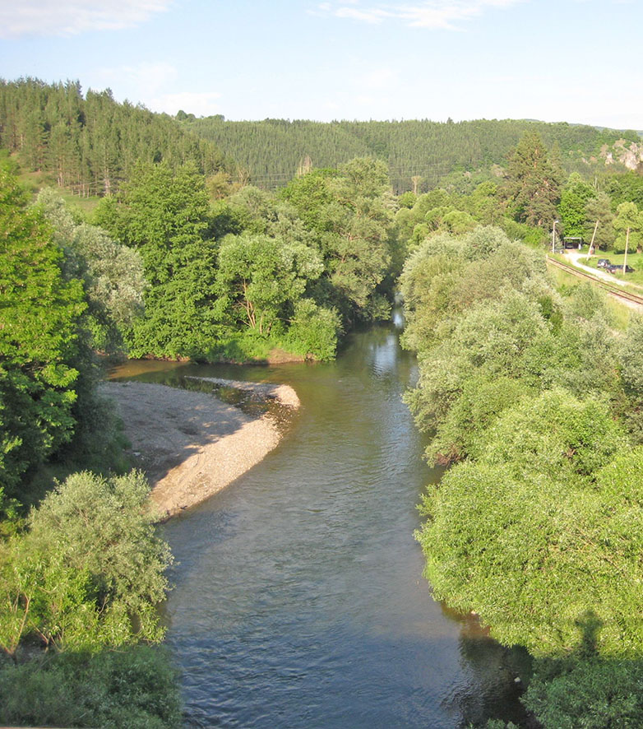
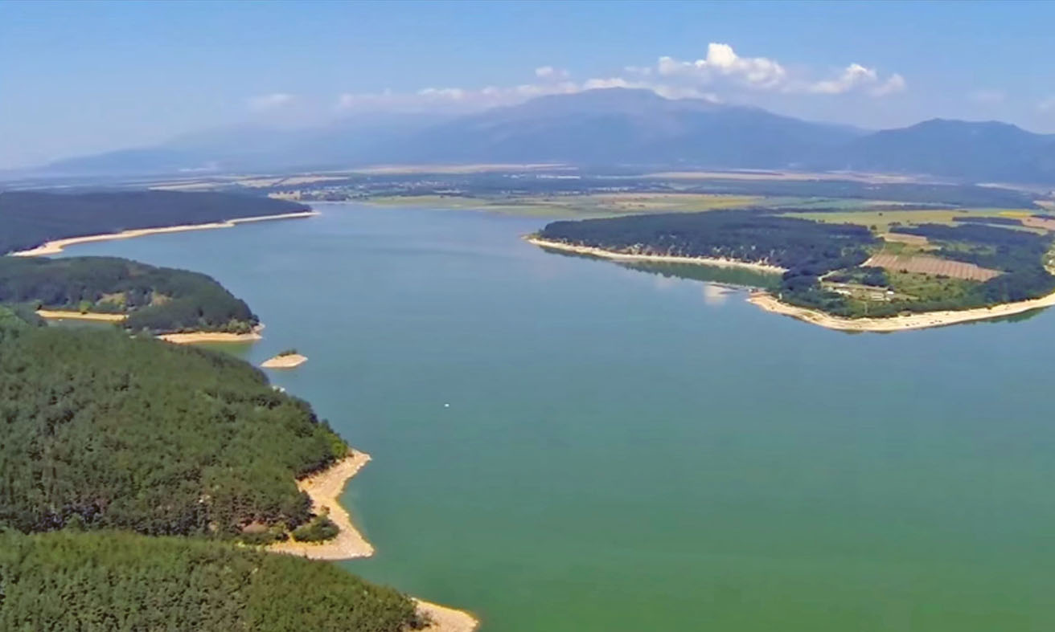
Води
През областта протичат реките Марица, Тунджа, Струма, Искър и техните притоци.
На реките са построени язовири.
Областта е богата на минерални извори – Банкя, Сапарева баня и др.
Земенски пролом, р. Струма
Язовир Копринка

Slide 6
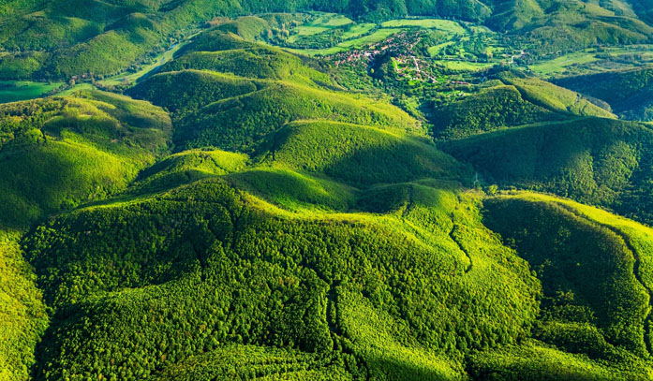
Растителност
Естествената растителност в низините и котловините е заменена със селскостопански растения.
В планинските части има широколистни гори и иглолистни във Витоша.
Планината Странджа е най-богата на дъбови гори.

Slide 7
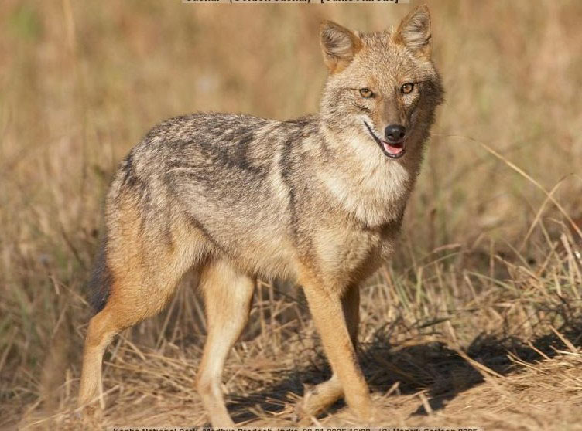
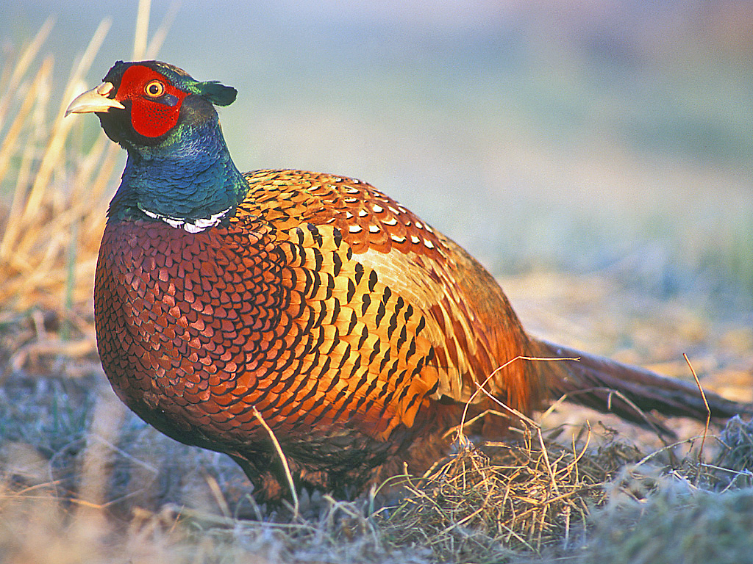
Животински свят
Основни животински представители са сърна, елен, дива свиня, лисица.
В Странджа се срещат колхидски фазан и чакал, а във Витоша – глухар.
Чакал
Колхидски фазан

Slide 8
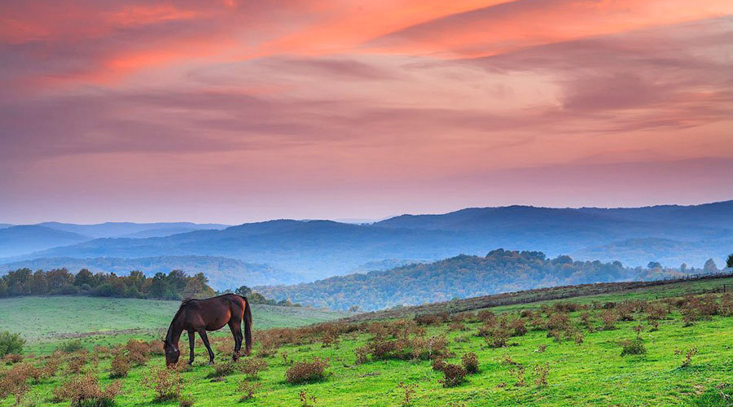
Природно лице
От полезните изкопаеми се срещат въглища, медни руди, мрамори, гипс и др.
В котловините и низините лятото е горещо, а зимата е по-топла. В планините лятото е прохладно, а зимата е студена.
Почвената покривка е от смолници, канелени горски, кафяви горски.

Slide 9
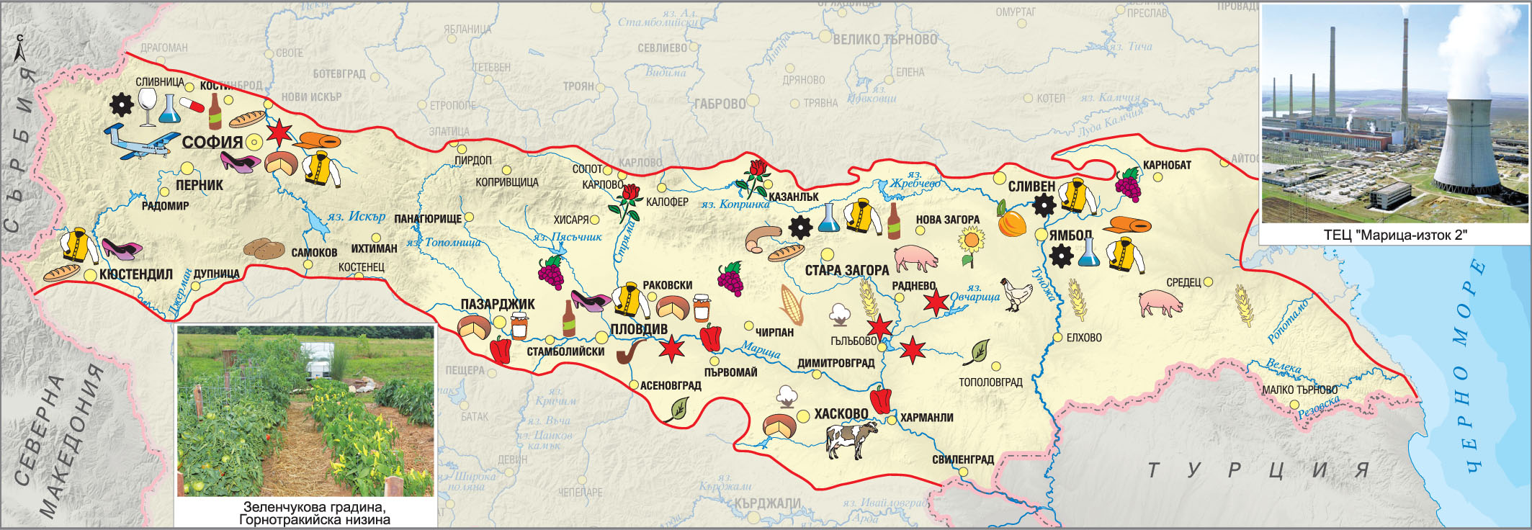
Стопанска дейност
Развива се земеделие, добив на полезни изкопаеми, туризъм.
Тук се намират едни от най-големите градове в България – София, Пловдив, Стара Загора, Сливен.
В областта живее около половината население на страната.

